Slide 1
Презентация опыта работы по педагогическому проекту
«Творческая мастерская» в рамках работы с родителями ДОУ
Муниципальное дошкольное образовательное учреждение «Суксунский детский сад Улыбка»
Подготовила воспитатель I квалификационной категории: Поспелова Марина Александровна
Октябрь 2020 год

Slide 2
Цель:
Привлечение родителей к участию в непосредственной совместной творческой деятельности через педагогический проект «Творческая мастерская»
Задачи:
Работать в сотрудничестве с семьями своих воспитанников;
Вызвать интерес родителей и детей к творчеству;
Знакомить родителей с различными техниками и их возможностями для оформления и украшения помещений как в детском саду, так и дома;
Расширить представления родителей воспитанников о творческой деятельности;
Формирование заинтересованного отношения к процессу и результату совместной деятельности в творческой мастерской.

Slide 3
План работы с родителями в рамках проекта «Творческая мастерская» на 2018 – 2019 учебный год
Сентябрь 2018 – Оформление цветочного горшка» в технике декупаж
Ноябрь 2018 г – «Букет из конфет» в рамках «Дня Матери»
Декабрь 2018 г – «Новогодний шар» из бумажных салфеток для оформления новогодней елки в группе
«Украшение бутылки шампанского» в технике декупаж
«Оформление новогодней гирлянды из дисков» в технике декупаж в рамках Рождественского благотворительного марафона «Наряжаем елку вместе»
Февраль 2019 г – «Изготовление кормушки для птиц из еловых шишек»
Март 2019 г – «Изготовление цветка – герберы» из фоамирана
Апрель 2019 г – «Изготовление подставки под пасхальное яйцо»

Slide 4
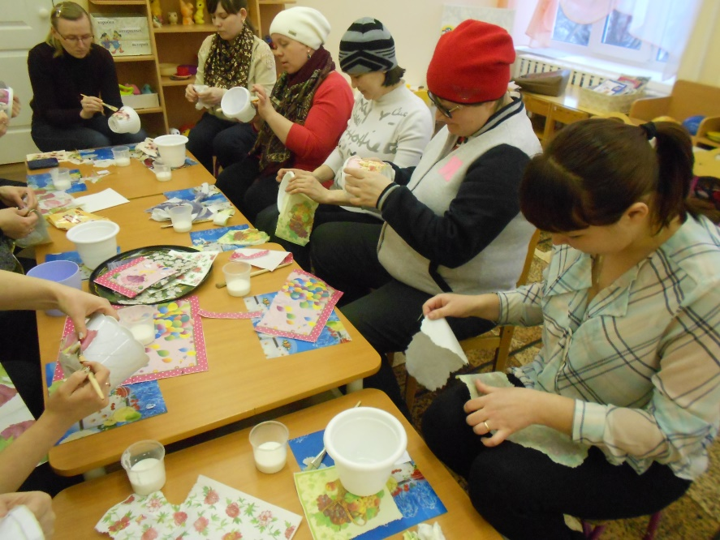
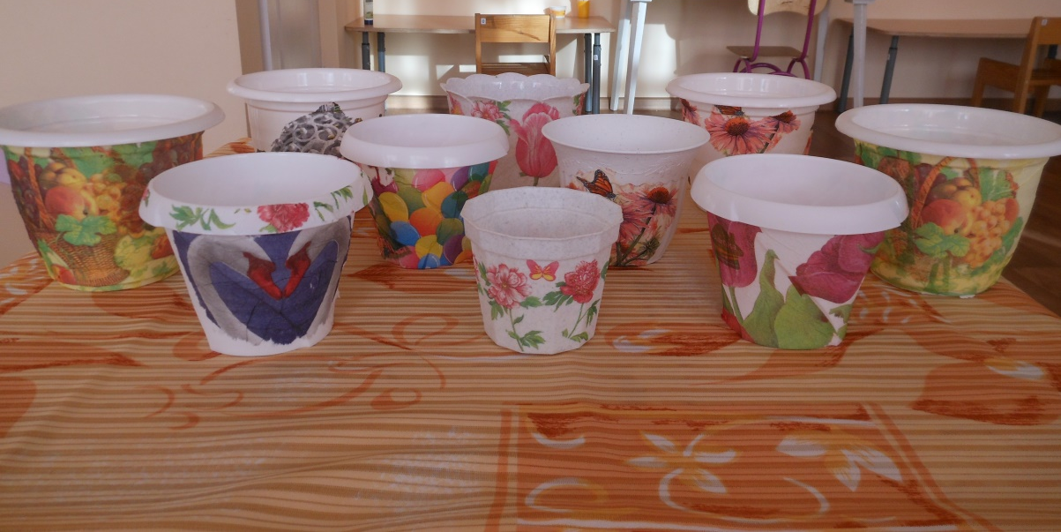
Мастер – класс для родителей
в технике декупаж:
«Оформление цветочного горшка в технике»
Цель: формирование навыков коммуникативного общения родителей и воспитателей.

Slide 5
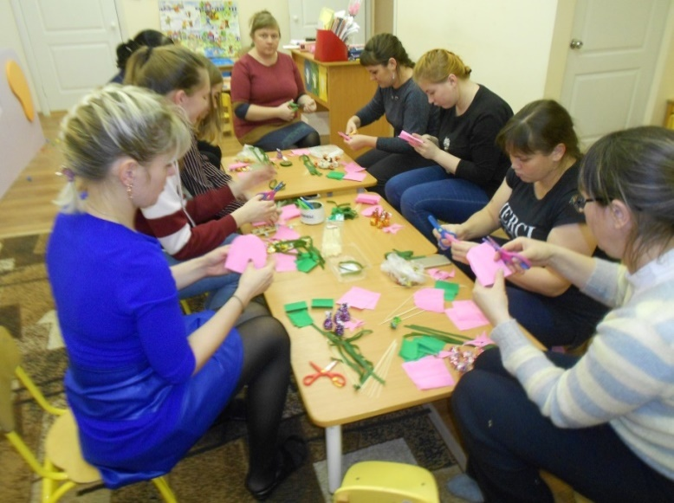
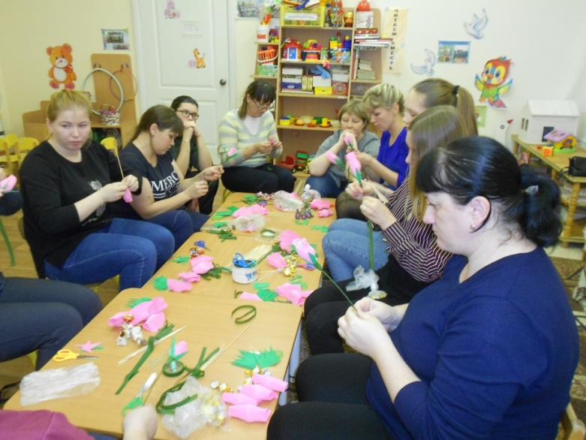
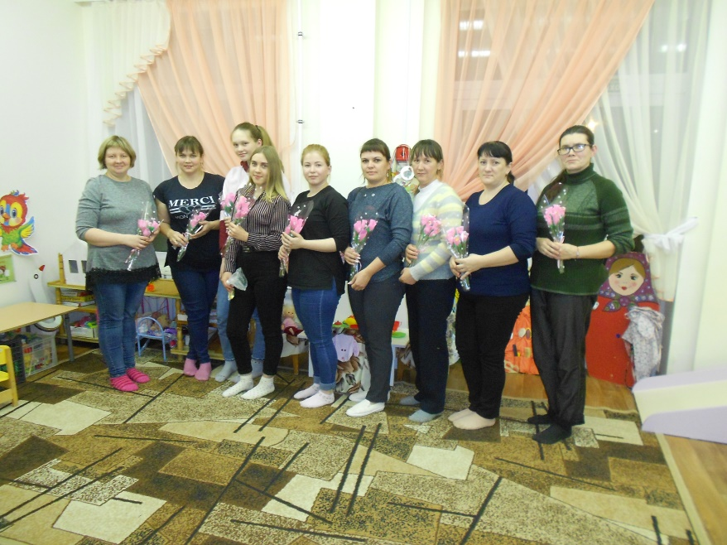
Мастер – класс для родителей:
«Букет из конфет» в рамках Дня матери
Цель: создание эксклюзивного подарка – сладкого букета из гофрированной бумаги

Slide 6
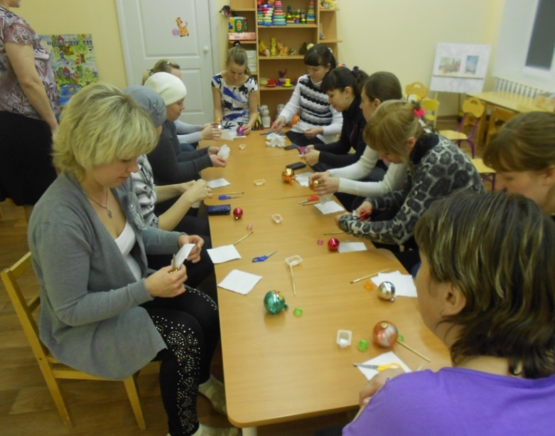
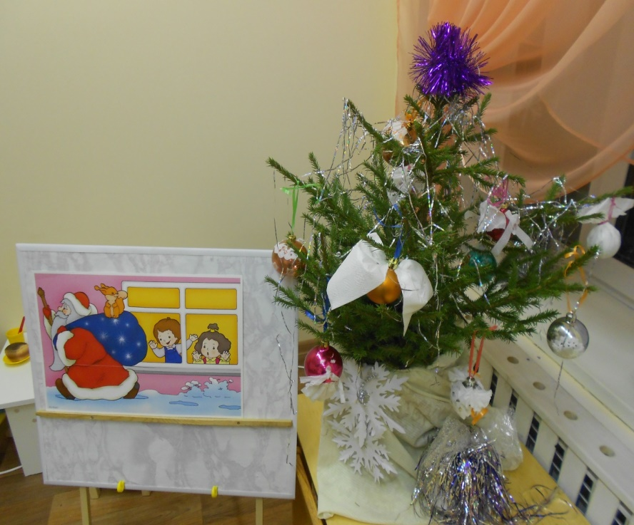
Мастер – класс
для родителей:
«Новогодний шар
из бумажных салфеток»
Цель: способствовать сближению родителей и воспитателей в творческом процессе

Slide 7
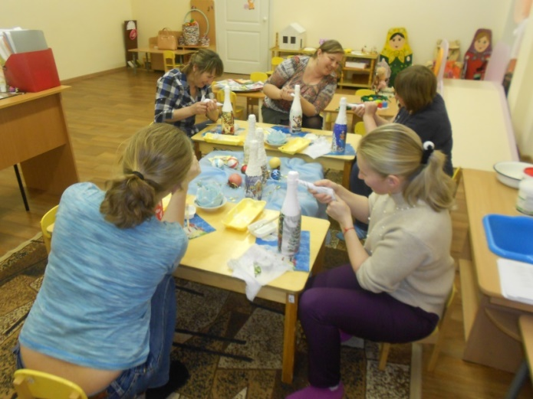
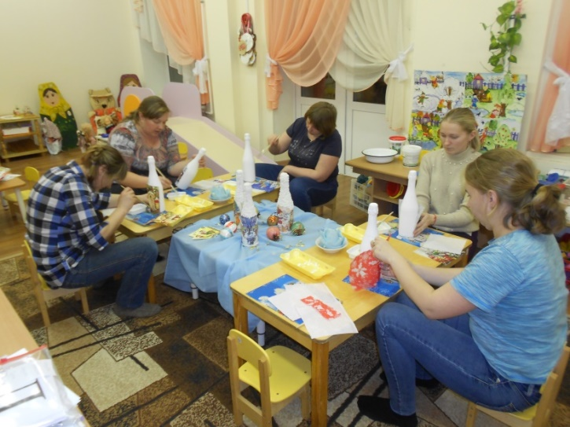
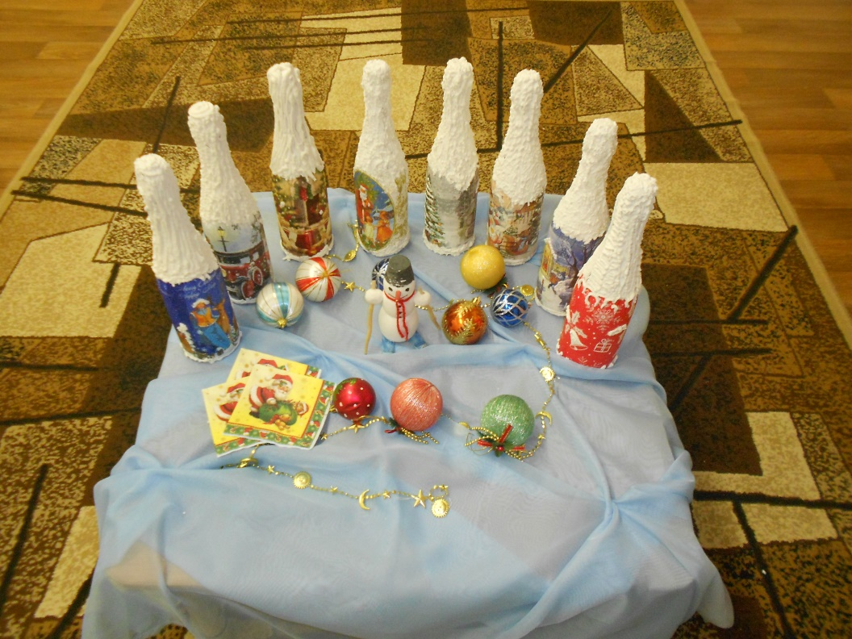
Мастер – класс для родителей в технике декупаж
«Украшение бутылки шампанского»
Цель: создание творческой атмосферы в коллективе;
использование поделки «Бутылка шампанского» в качестве сувенира для близких людей.
Цель: создание творческой атмосферы в коллективе;
использование поделки «Бутылка шампанского» в качестве сувенира для близких людей.

Slide 8
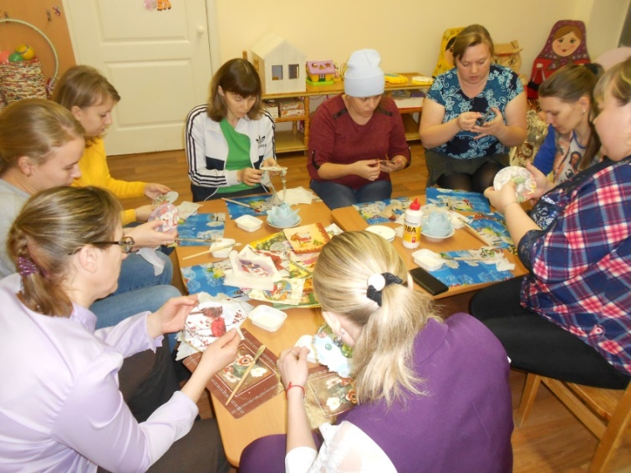
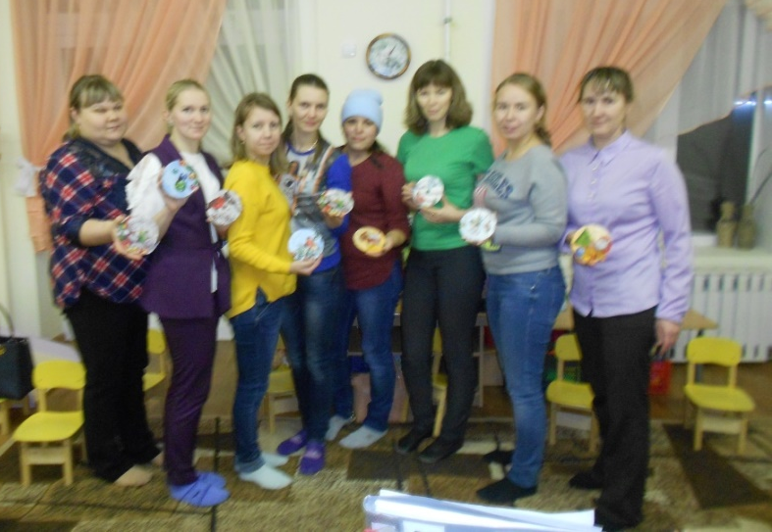
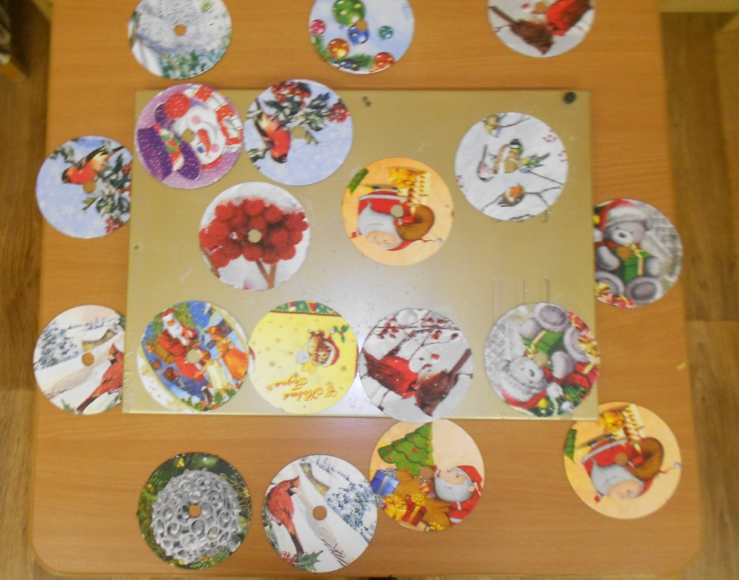
Мастер – класс для родителей в технике декупаж:
« Оформление новогодней гирлянды из дисков»
Цель: вовлечение родителей в образовательный процесс через мастер – класс оформление новогодней гирлянды из дисков в технике «Декупаж»

Slide 9
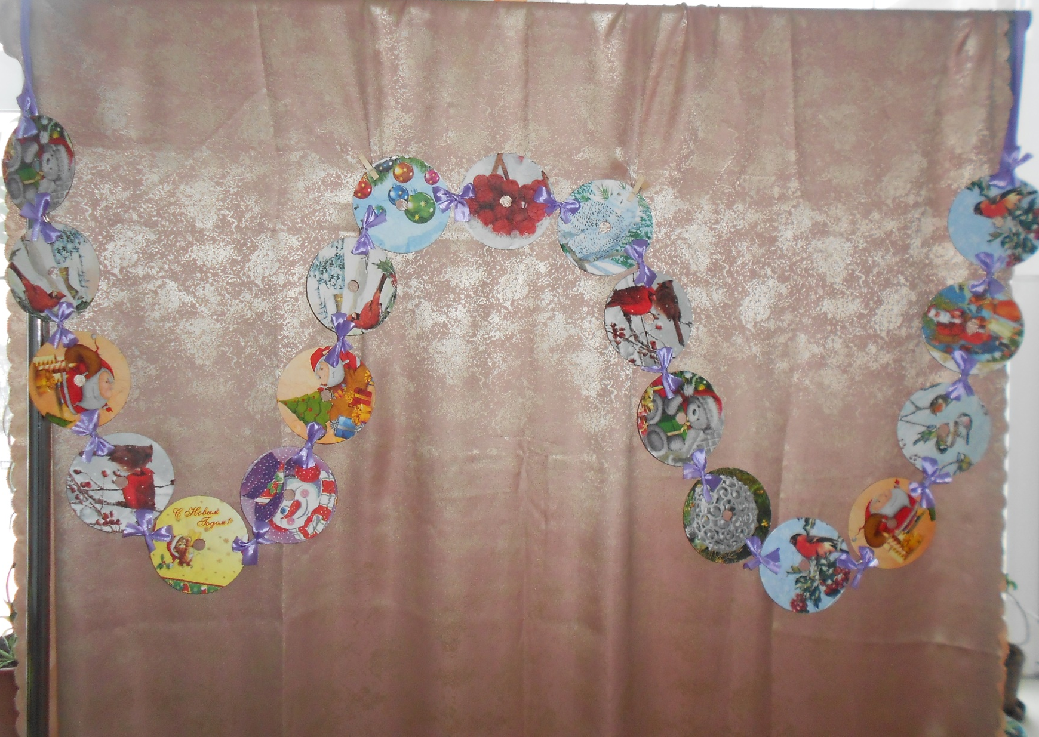

Slide 10
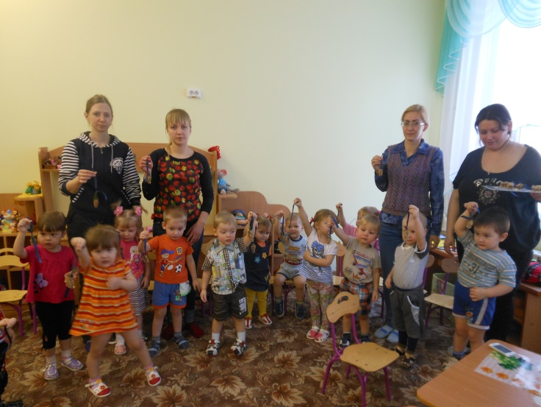
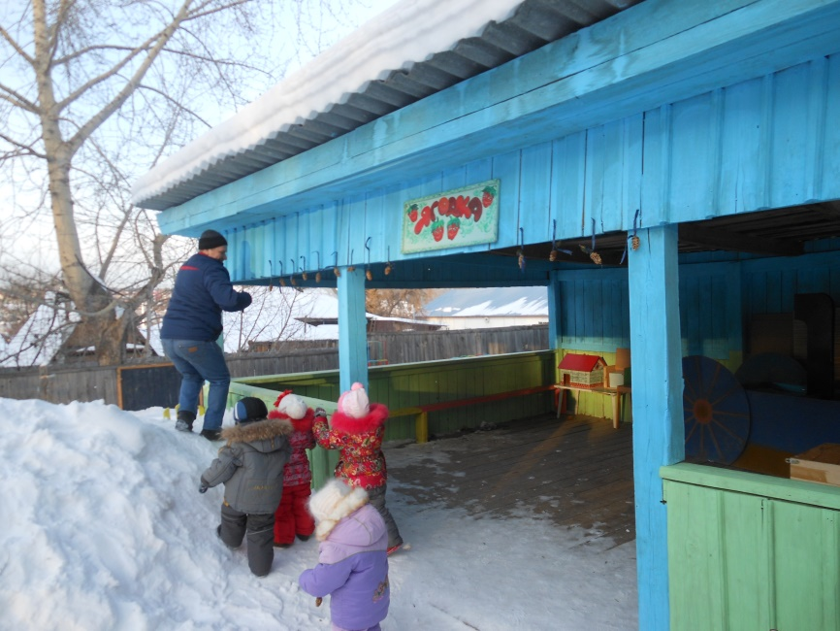
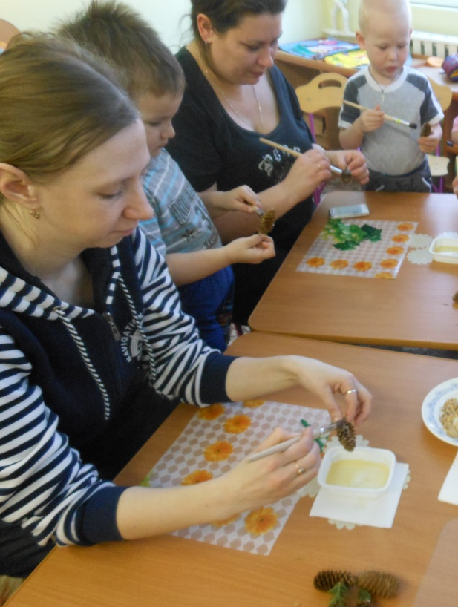
Мастер – класс для родителей:
«Изготовление кормушки для птиц из еловых шишек»
Цель: вовлечение родителей в воспитательно – образовательный процесс через мастер – класс изготовления кормушки для птиц из обыкновенной шишки

Slide 11
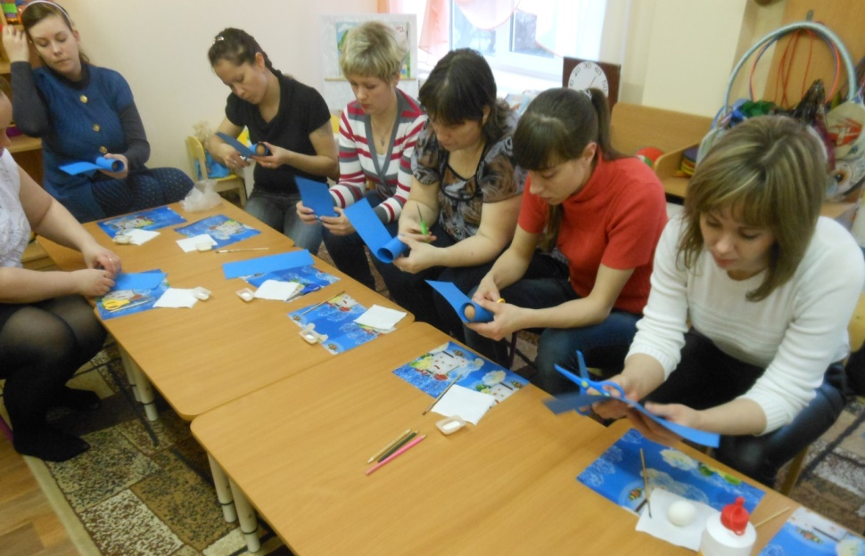
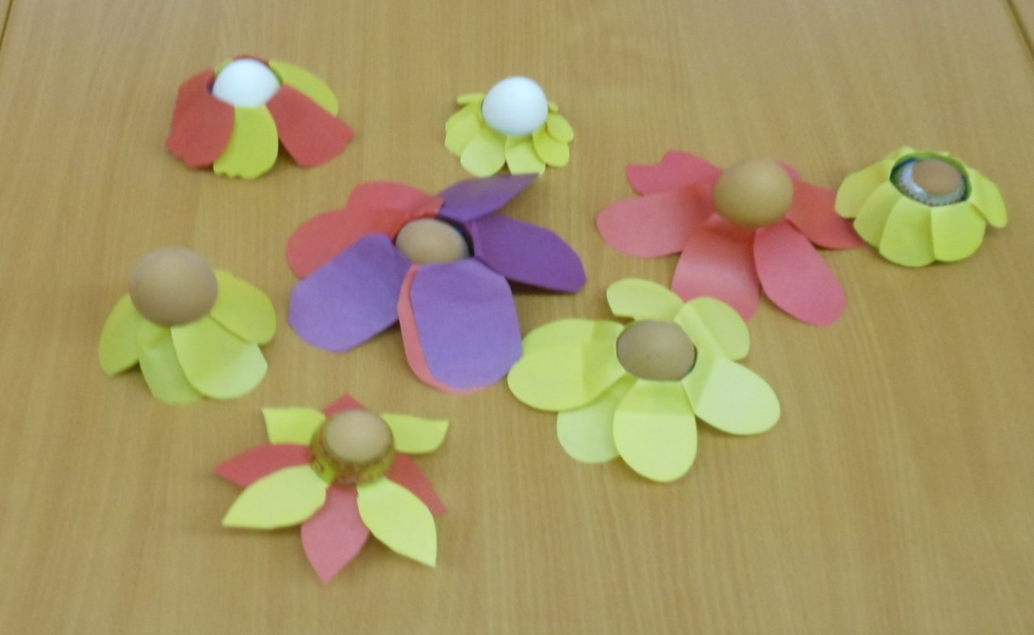
Мастер – класс для родителей :
«Подставка под пасхальное яйцо»
Цель: создание творческой атмосферы в коллективе;
использование поделки «Пасхальная корзина» в качестве сувенира для близких людей.

Slide 12
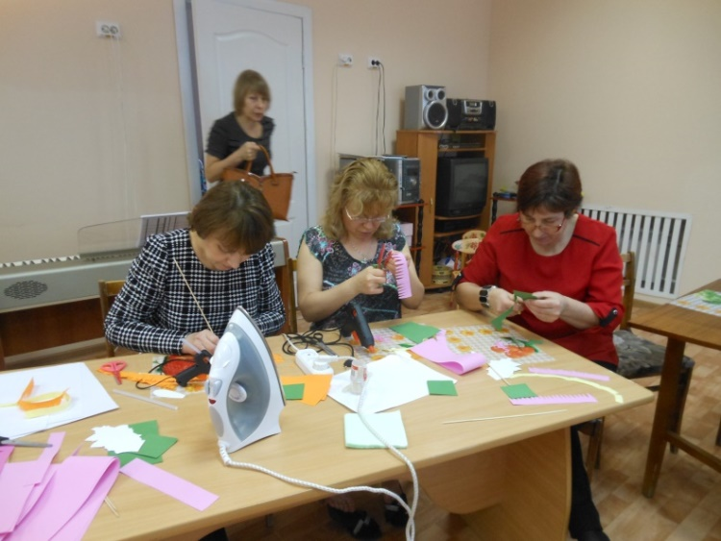
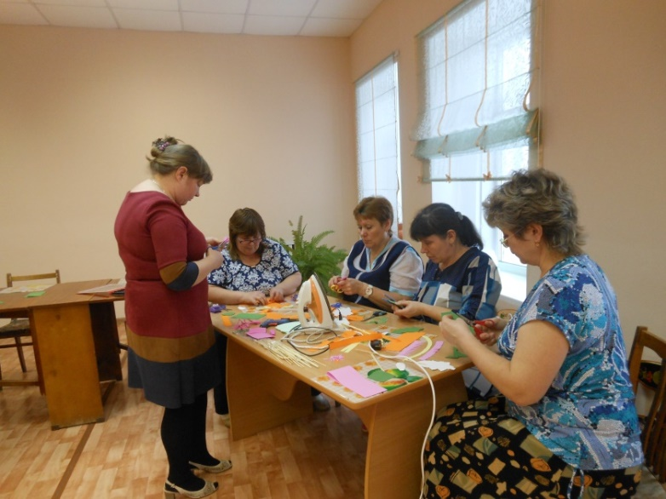
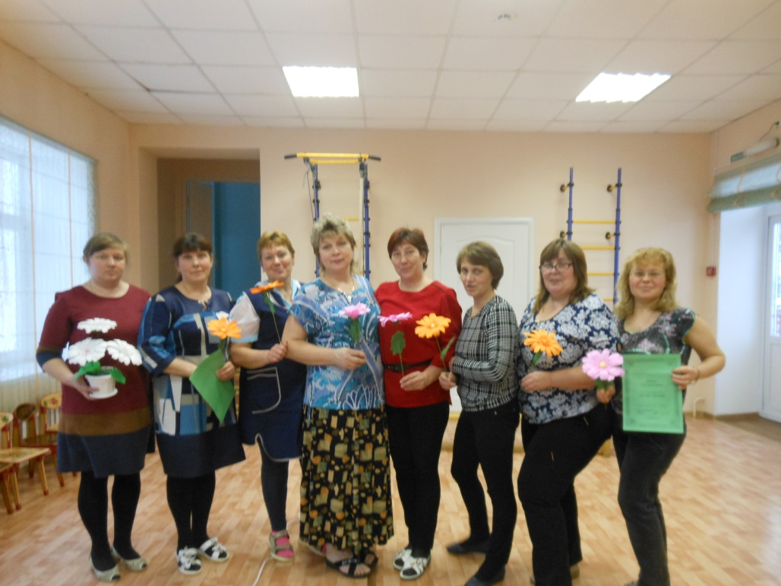
Мастер – класс с педагогами:
«Фоамиран – чудо бумага»
Цель: создание подарка своими руками «Гербера» в преддверии праздника «Международный женский день – 8 марта» из фоамирана

Slide 13
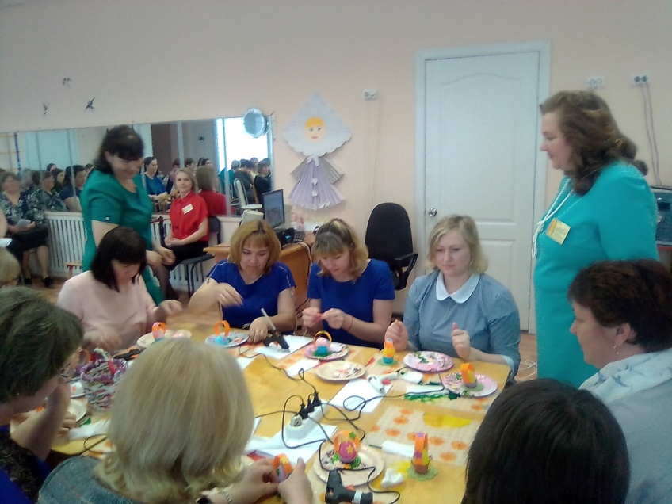
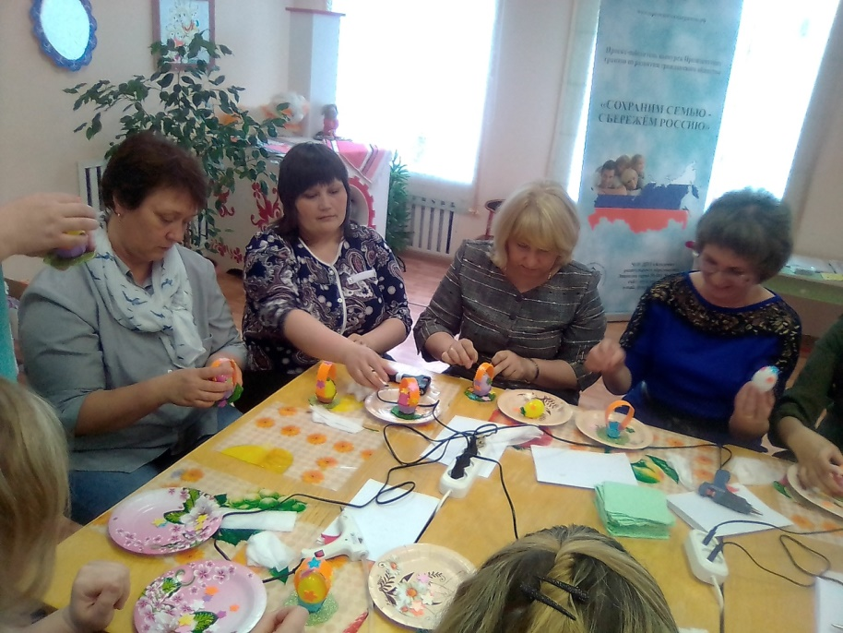
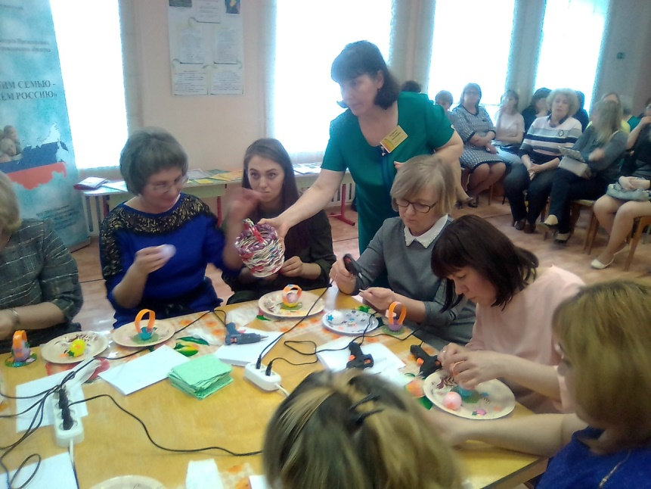
Мастер – класс по изготовлению
корзиночки из фоамирана
для пасхального яйца
в рамках творческого отчета
«Современные формы взаимодействия дошкольников образовательного учреждения с семьями дошкольников»

Slide 14
План работы с родителями в рамках проекта «Творческая мастерская»
на 2019 – 2020 учебный год
Октябрь 2019 г – «Букет из конфет» в рамках «Дня мудрости и доброты»
Ноябрь 2019 г – «Букет для любимой мамочки» из фоамирана в рамках Дня матери
Декабрь 2019 г – «Символ года – 2020» «Мышка – милашка» из фетра;
«Серебристая снежинка» в рамках Благотворительного Рождественского марафона (с педагогами);
«Новогодний шар» из фоамирана в рамках конкурса «Наряжаем елку вместе»
Февраль 2020 г – «Танк из носков» в рамках праздника Дня защитника Отечества
Март 2020 г – «Чайный домик в технике декупаж» в рамках праздника Международного женского дня
Апрель – Май 2020 г – «Гвоздика из фоамирана» в рамках празднования 75 – летия ВОВ

Slide 15
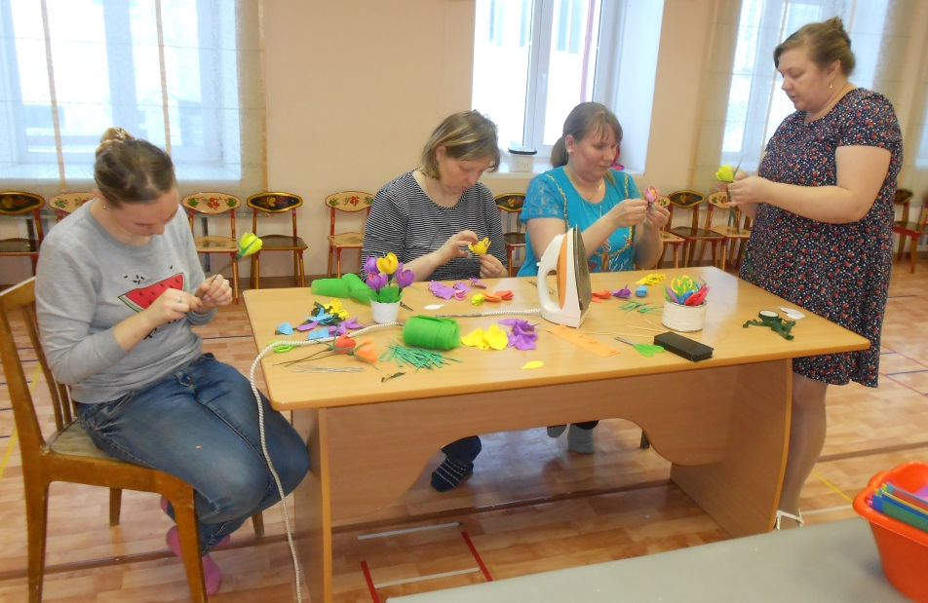
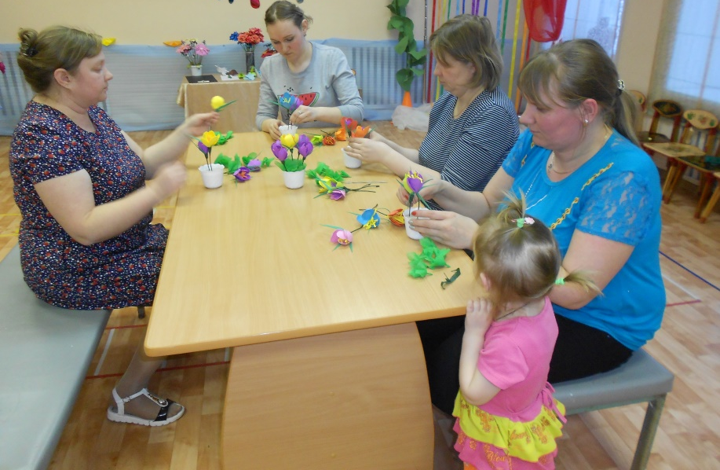
Мастер – класс с
«Букет для любимой мамочки»
из фоамирана»
Цель: создание подарка своими руками букета из фоамирана в преддверии праздника «День матери»

Slide 16
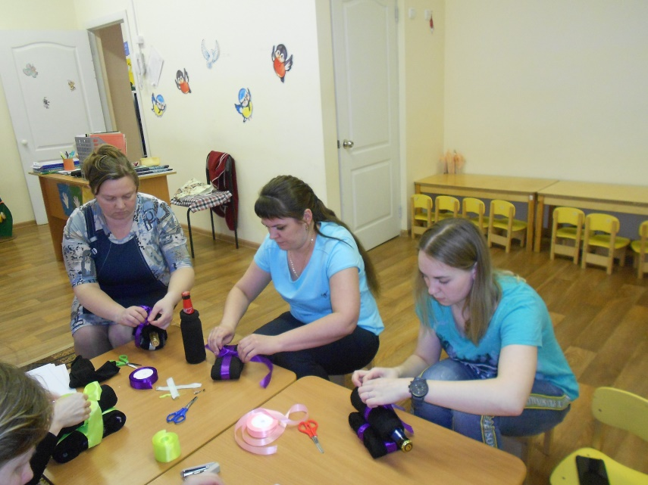
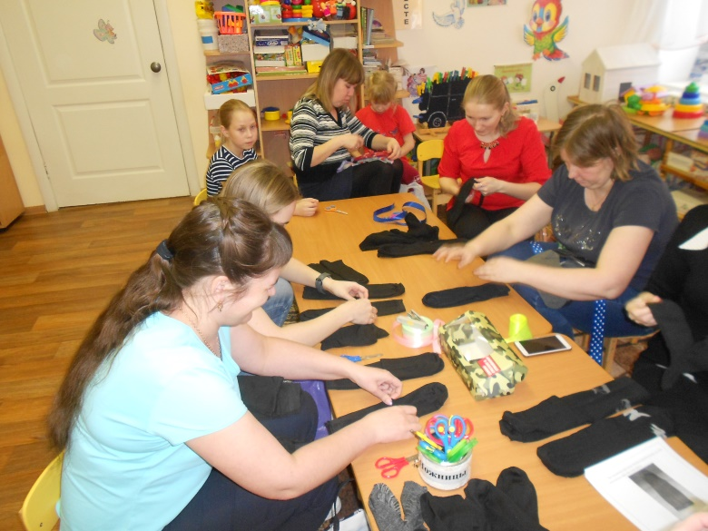
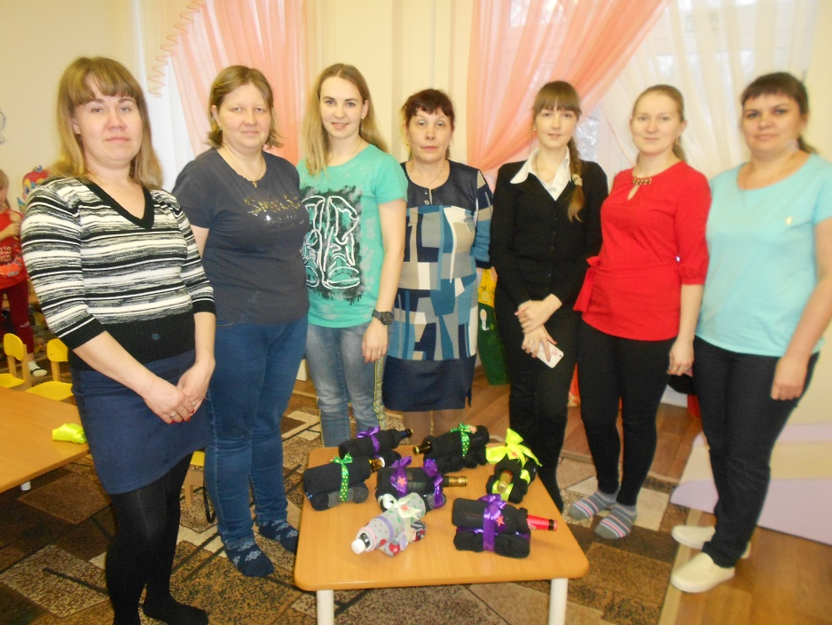
Мастер – класс с
«Танк из носков»
В рамках праздника День защитника отечества
Цель: создание подарка своими руками «Танк из носков» в преддверии праздника «День защитника Отечества»

Slide 17
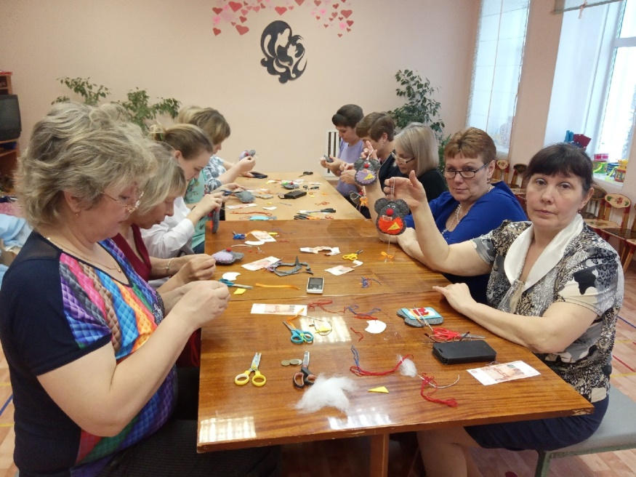
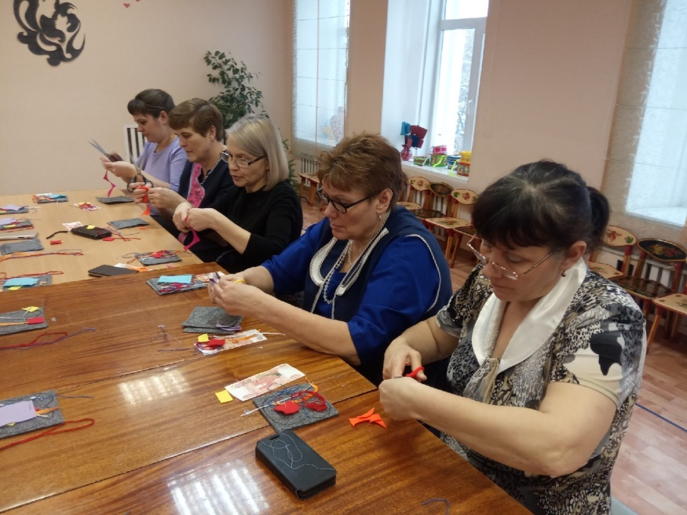
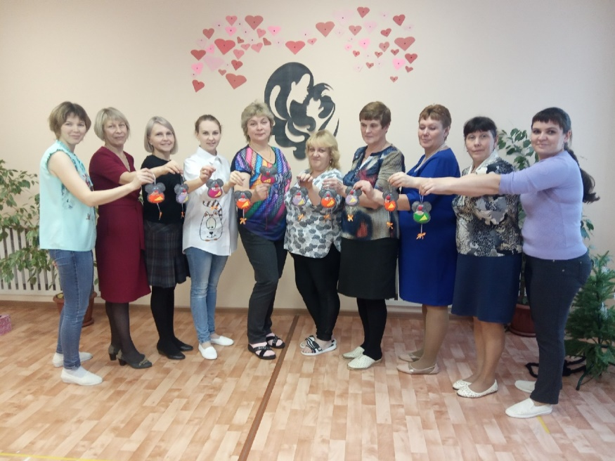
Мастер – класс с
«Символ года 2020»
Мышка из фоамирана
Цель: создание творческой атмосферы в коллективе

Slide 18
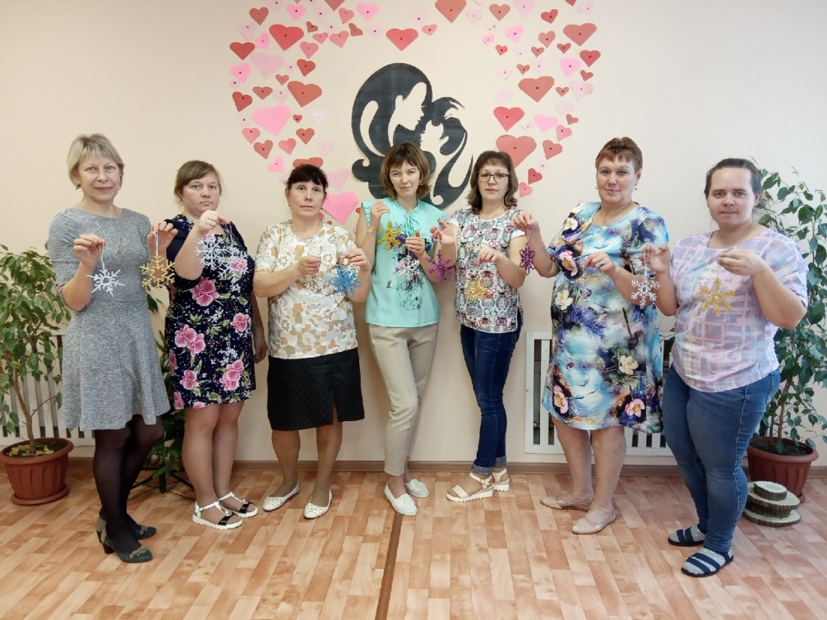
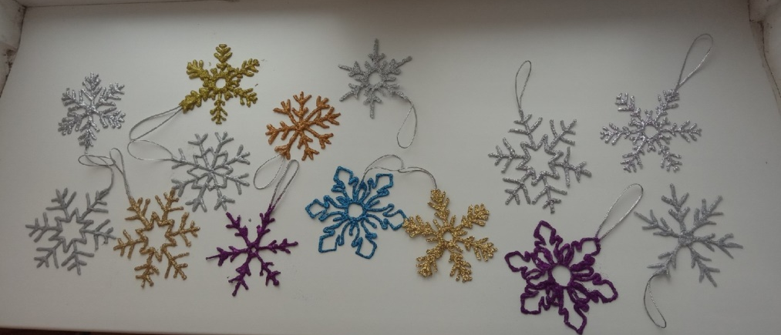
Мастер – класс для педагогов:
«Серебристая снежинка»
в рамках благотворительного рождественского марафона

Slide 19
План работы с родителями в рамках проекта «Творческая мастерская» на 2020 – 2021 учебный год
Октябрь 2020 г – «Изготовление светоотражающего значка – фликер» в рамках месячника ПДД
Ноябрь 2020 г – «Фоторамка из ракушек» для мамы в рамках Дня матери
Декабрь 2020 г – «Новогодняя игрушка из глиттерного фоамирана» в рамках марафона «Наряжаем елку вместе
Февраль - Март 2021 г – «Коробочка с сюрпризом» в рамках праздника Дня защитника Отечества и Международного женского дня – 8 Марта
Май 2021 г – «Изготовление поздравительной открытки» в технике скрабукинг в рамках праздника «Дня Победы»

Slide 20
Таким образом творческая мастерская – как одна из форм взаимодействия детского сада с родителями, помогает не только наладить эмоциональный контакт с родителями, но и улучшить детско-родительские отношения на основе предметной совместной деятельности, и стать своеобразным клубом для детей и родителей.
Подобная форма вовлечения семей воспитанников в образовательный процесс детского сада способствует установлению партнерских отношений между педагогами и родителями и обогащению предметно – развивающей среды в группе.

Slide 21
Спасибо за внимание

